Slide 1

Introducción, instalación y configuración de R y Rstudio (Posit™)
Lección 1
Laboratorio de Metagenómica
Taller introductorio al lenguaje R

Slide 2

The R Project for Statistical Computing

Slide 3
The R Project for Statistical Computing
- R is a free software environment for statistical computing and graphics.
- It compiles and runs on a wide variety of UNIX platforms, Windows and MacOS.

Slide 4
Inicios de R
“Es un lenguaje de programación interpretado, de distribución libre, bajo Licencia GNU, y que se mantiene en un ambiente para el cómputo estadístico y gráfico” ¹.
Fue creado en 1992 por Ross Ihaka y Robert Gentleman. En Nueva Zelanda ¹.
Diseñado para GNU/Linux, e implementado para Windows® y MacOS.
¹ Santana y Farfan (2014). El arte de programar en R: un lenguaje para la estadística. 978- 607-9368-15-9.

Slide 5
Inicios de R
Lenguaje similar al lenguaje de programación S desarrollado por Bell Laboratories (antes AT&T, hoy Lucent Technologies), dirigido por John Chambers y colaboradores.
Se considera a R como una implementación diferente al lenguaje S dado que hay diferencias importantews entre ellos. Sin embaro, cierto Código de S corre en R ¹.
¹ Santana y Farfan (2014). El arte de programar en R: un lenguaje para la estadística. 978- 607-9368-15-9.

Slide 6
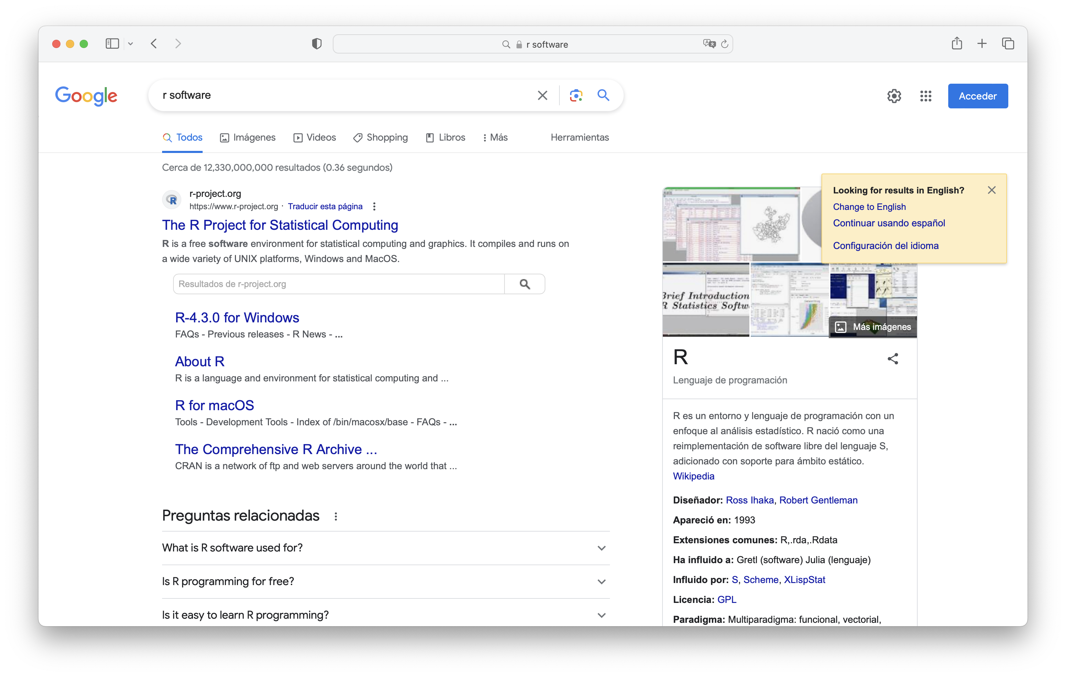
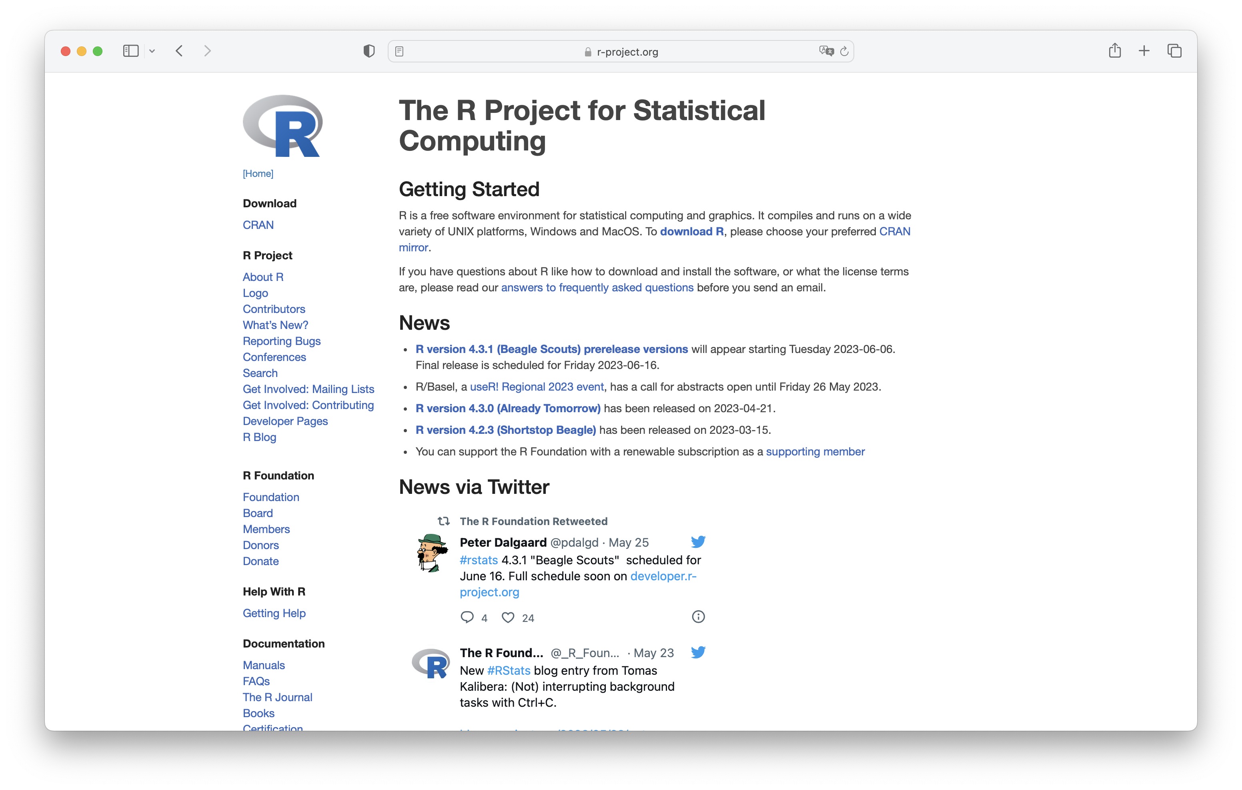
The R Project for Statistical Computing: R
☞
☞
https://www.r-project.org

Slide 7
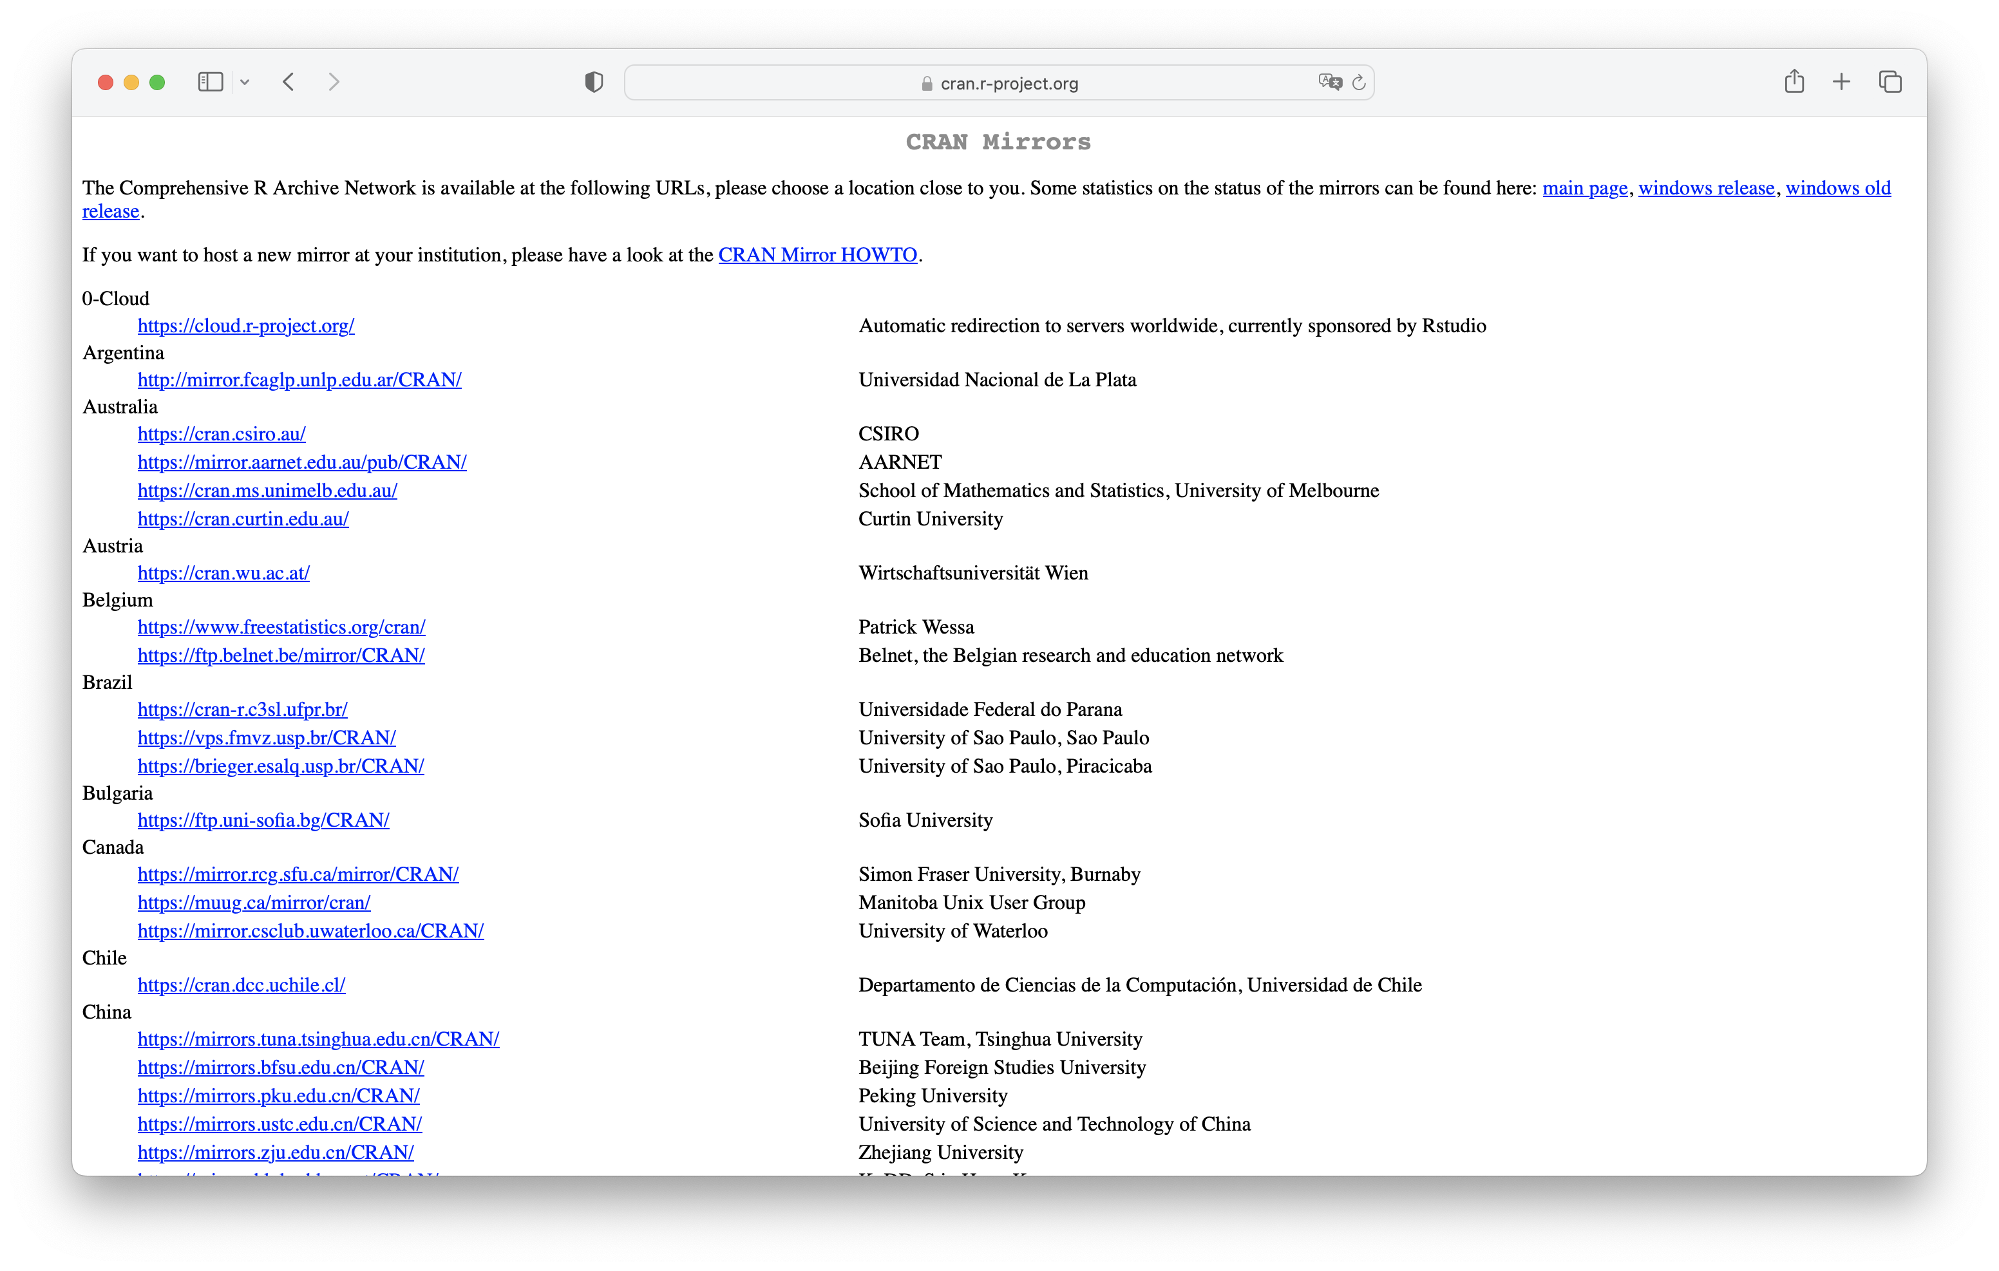
CRAN Mirrors: ¿De dónde descargo R?
😱
The Comprehensive R Archive Network is available at the following URLs, please choose a location close to you.
☞

Slide 8
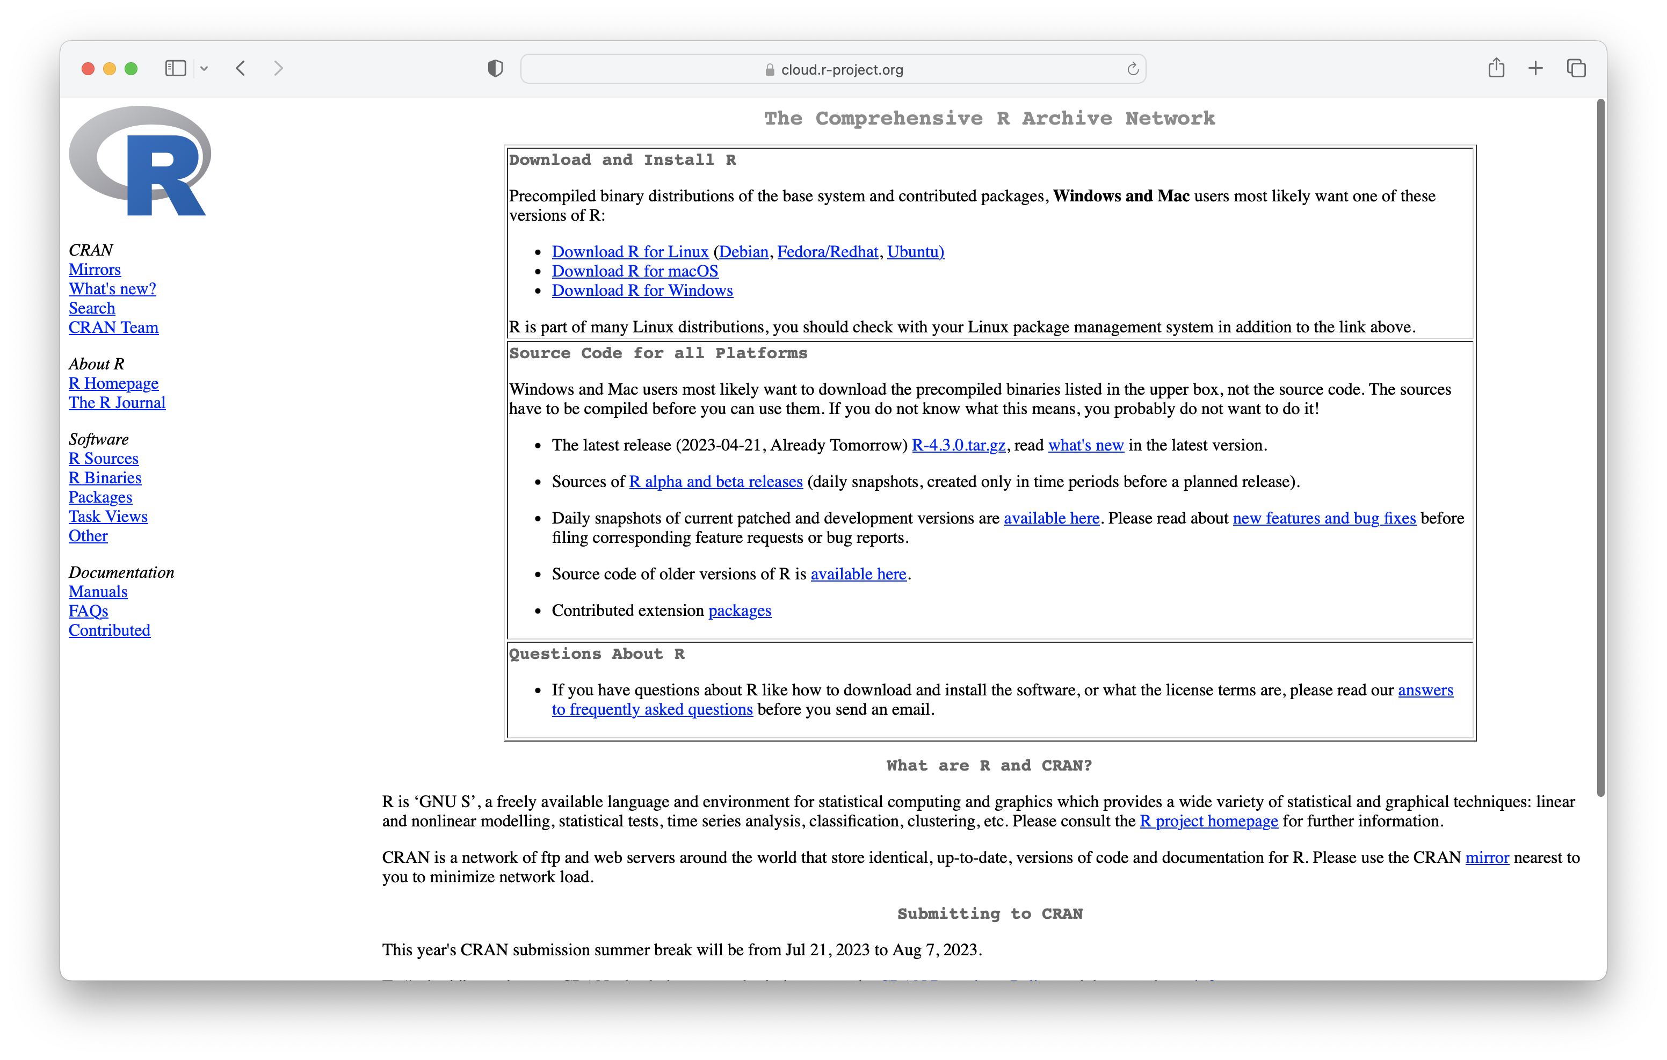
¿Qué sistema operativo tengo?

Slide 9
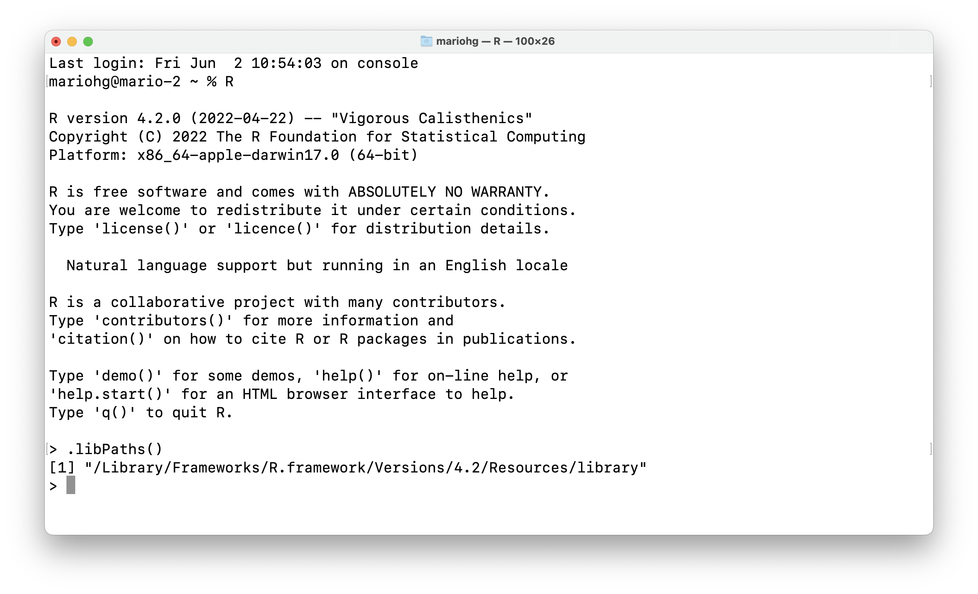
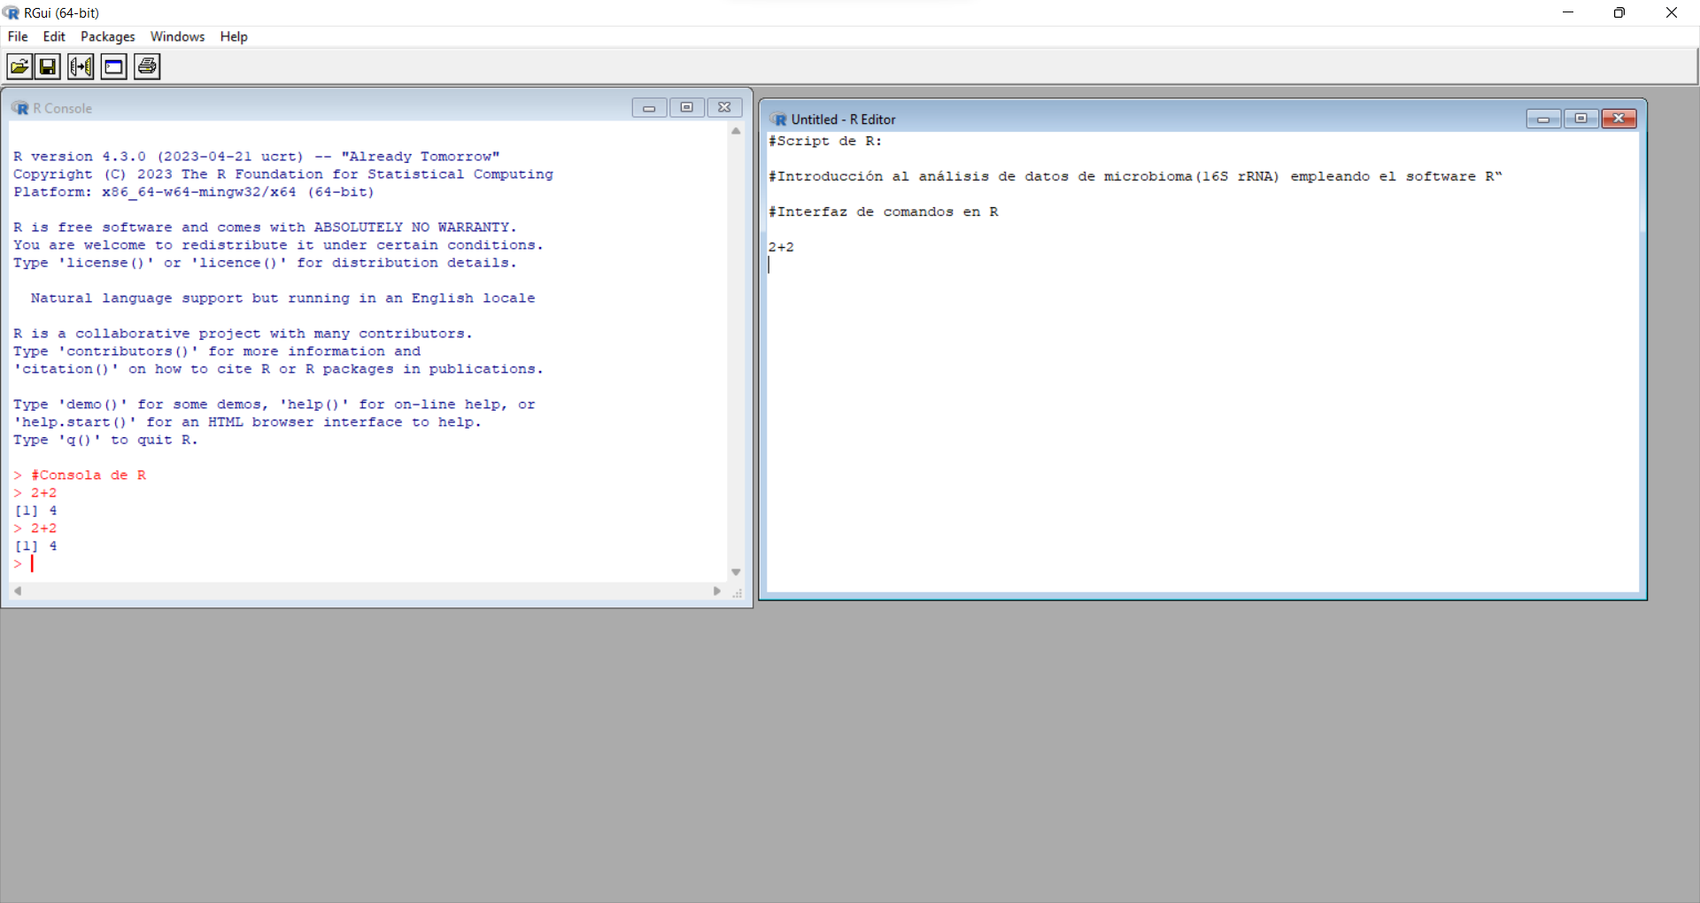
¿Cómo se ve si tengo instalado R?
iOS/Linux (Unix-like systems)
Windows® CLI

Slide 10
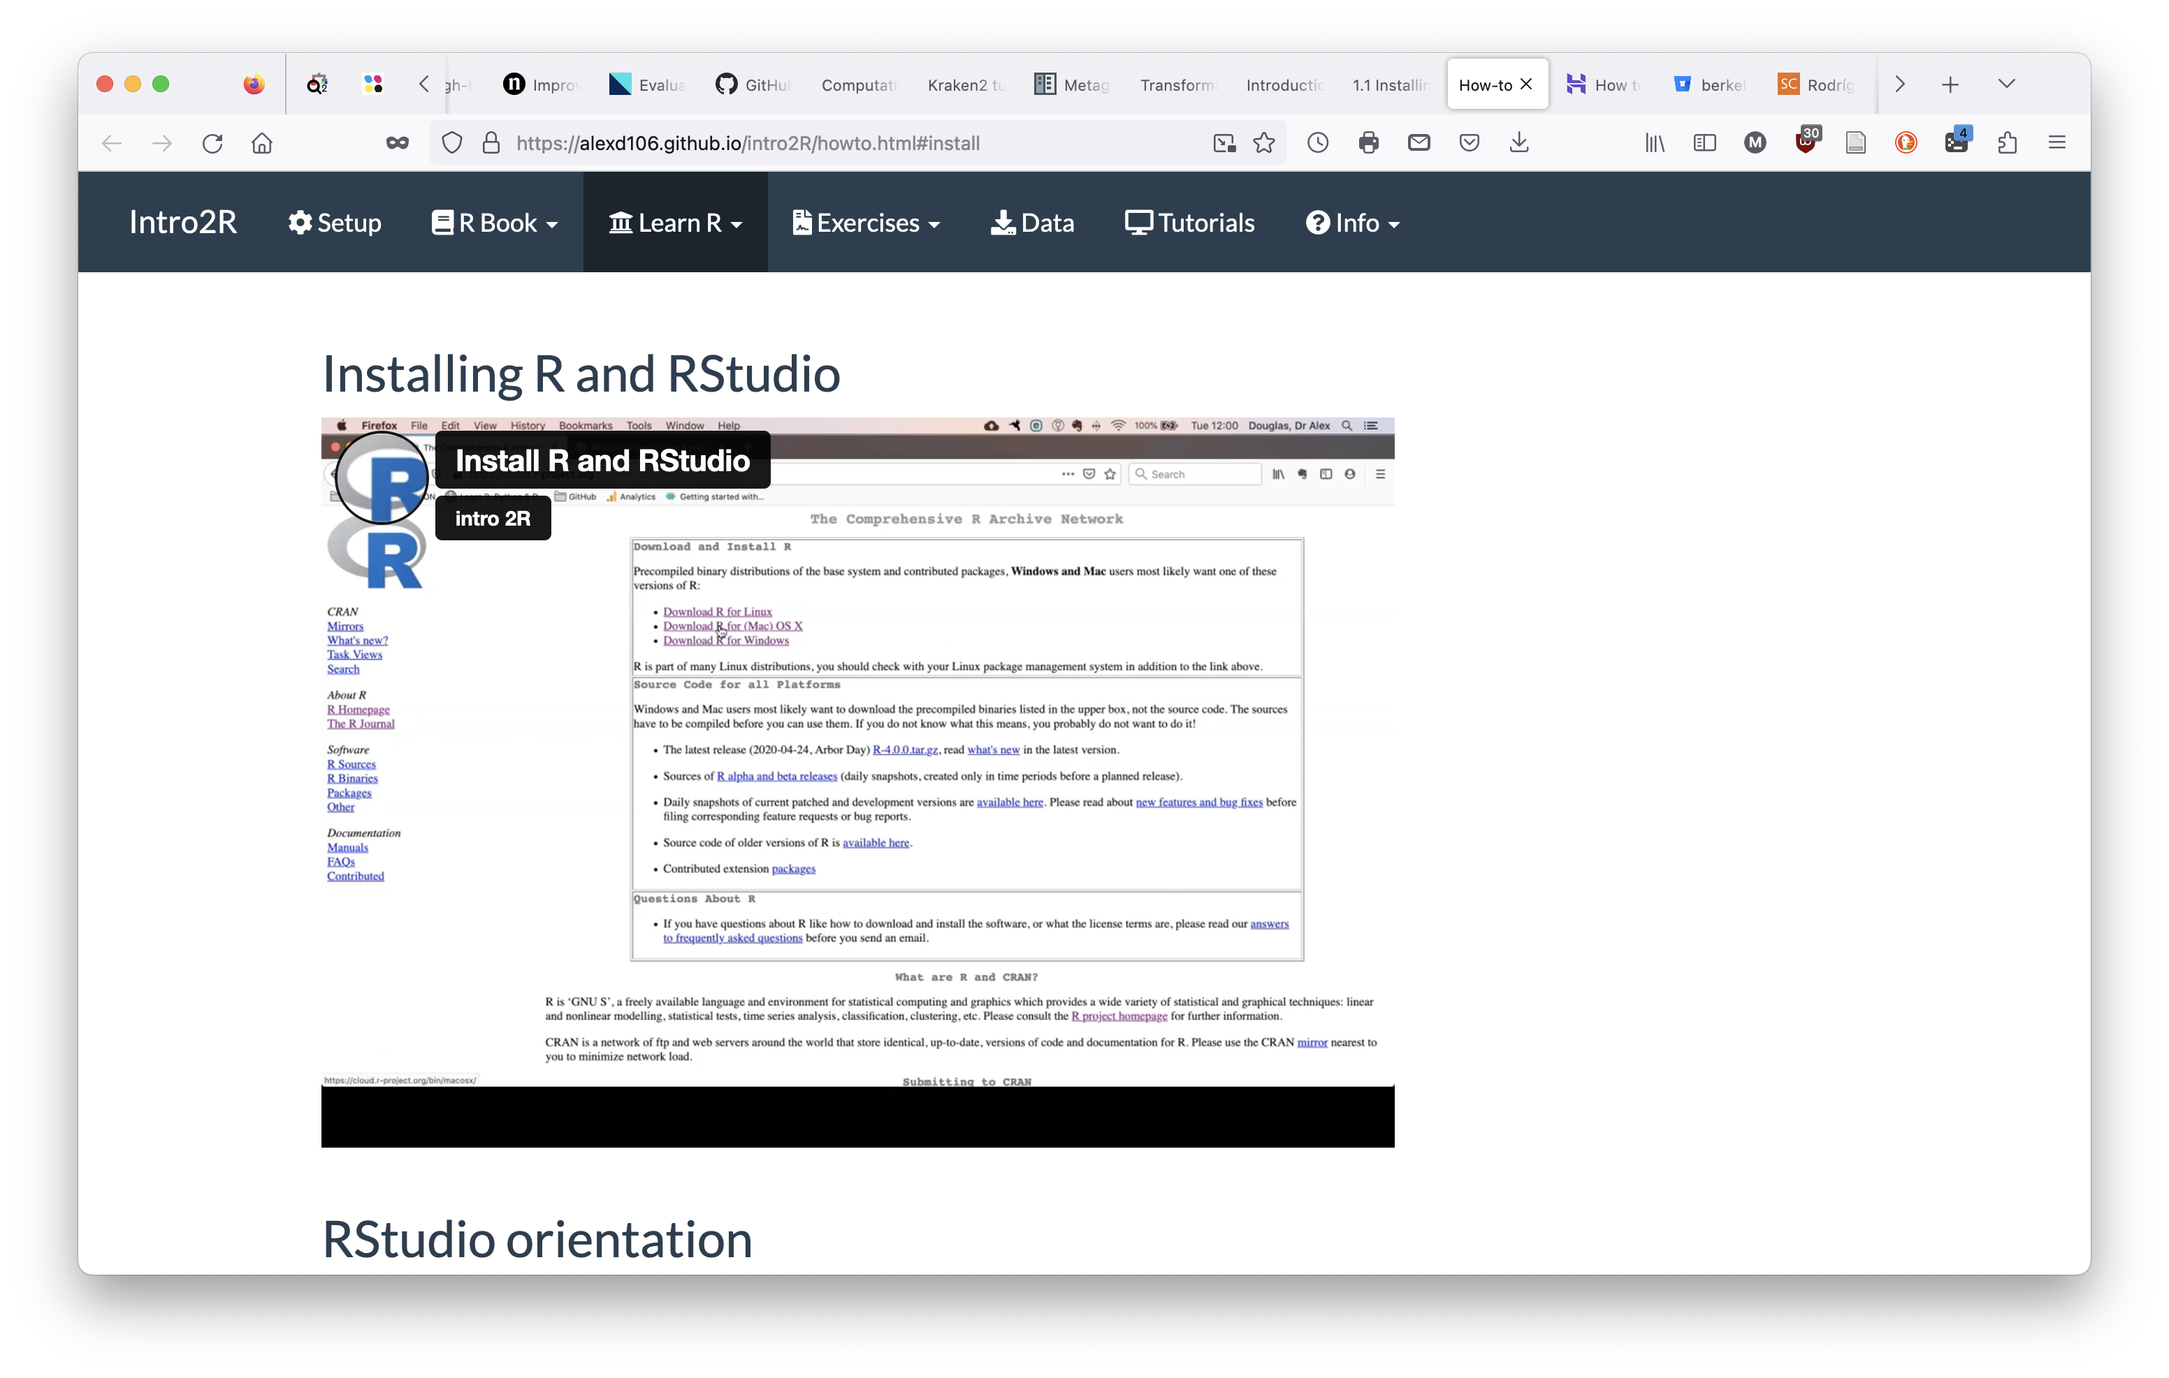
How to install R: Video!
https://alexd106.github.io/intro2R/howto.html#install

Slide 11

RStudio (Posit™)
RStudio is an integrated development environment for R. It is available in two formats: RStudio Desktop is a regular desktop application while RStudio Server runs on a remote server and allows accessing RStudio using a web browser.

Slide 12

RStudio (Posit™)
¡YA INSTALEMOS RSTUDIO!
https://intro2r.com/installing-rstudio.html

Slide 13
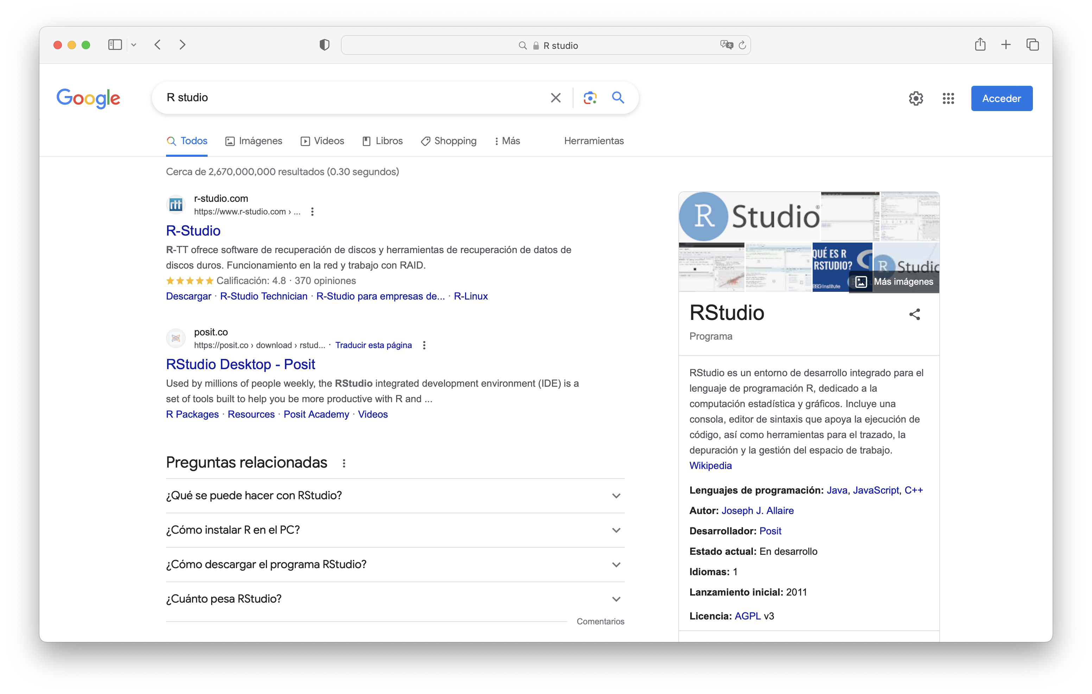
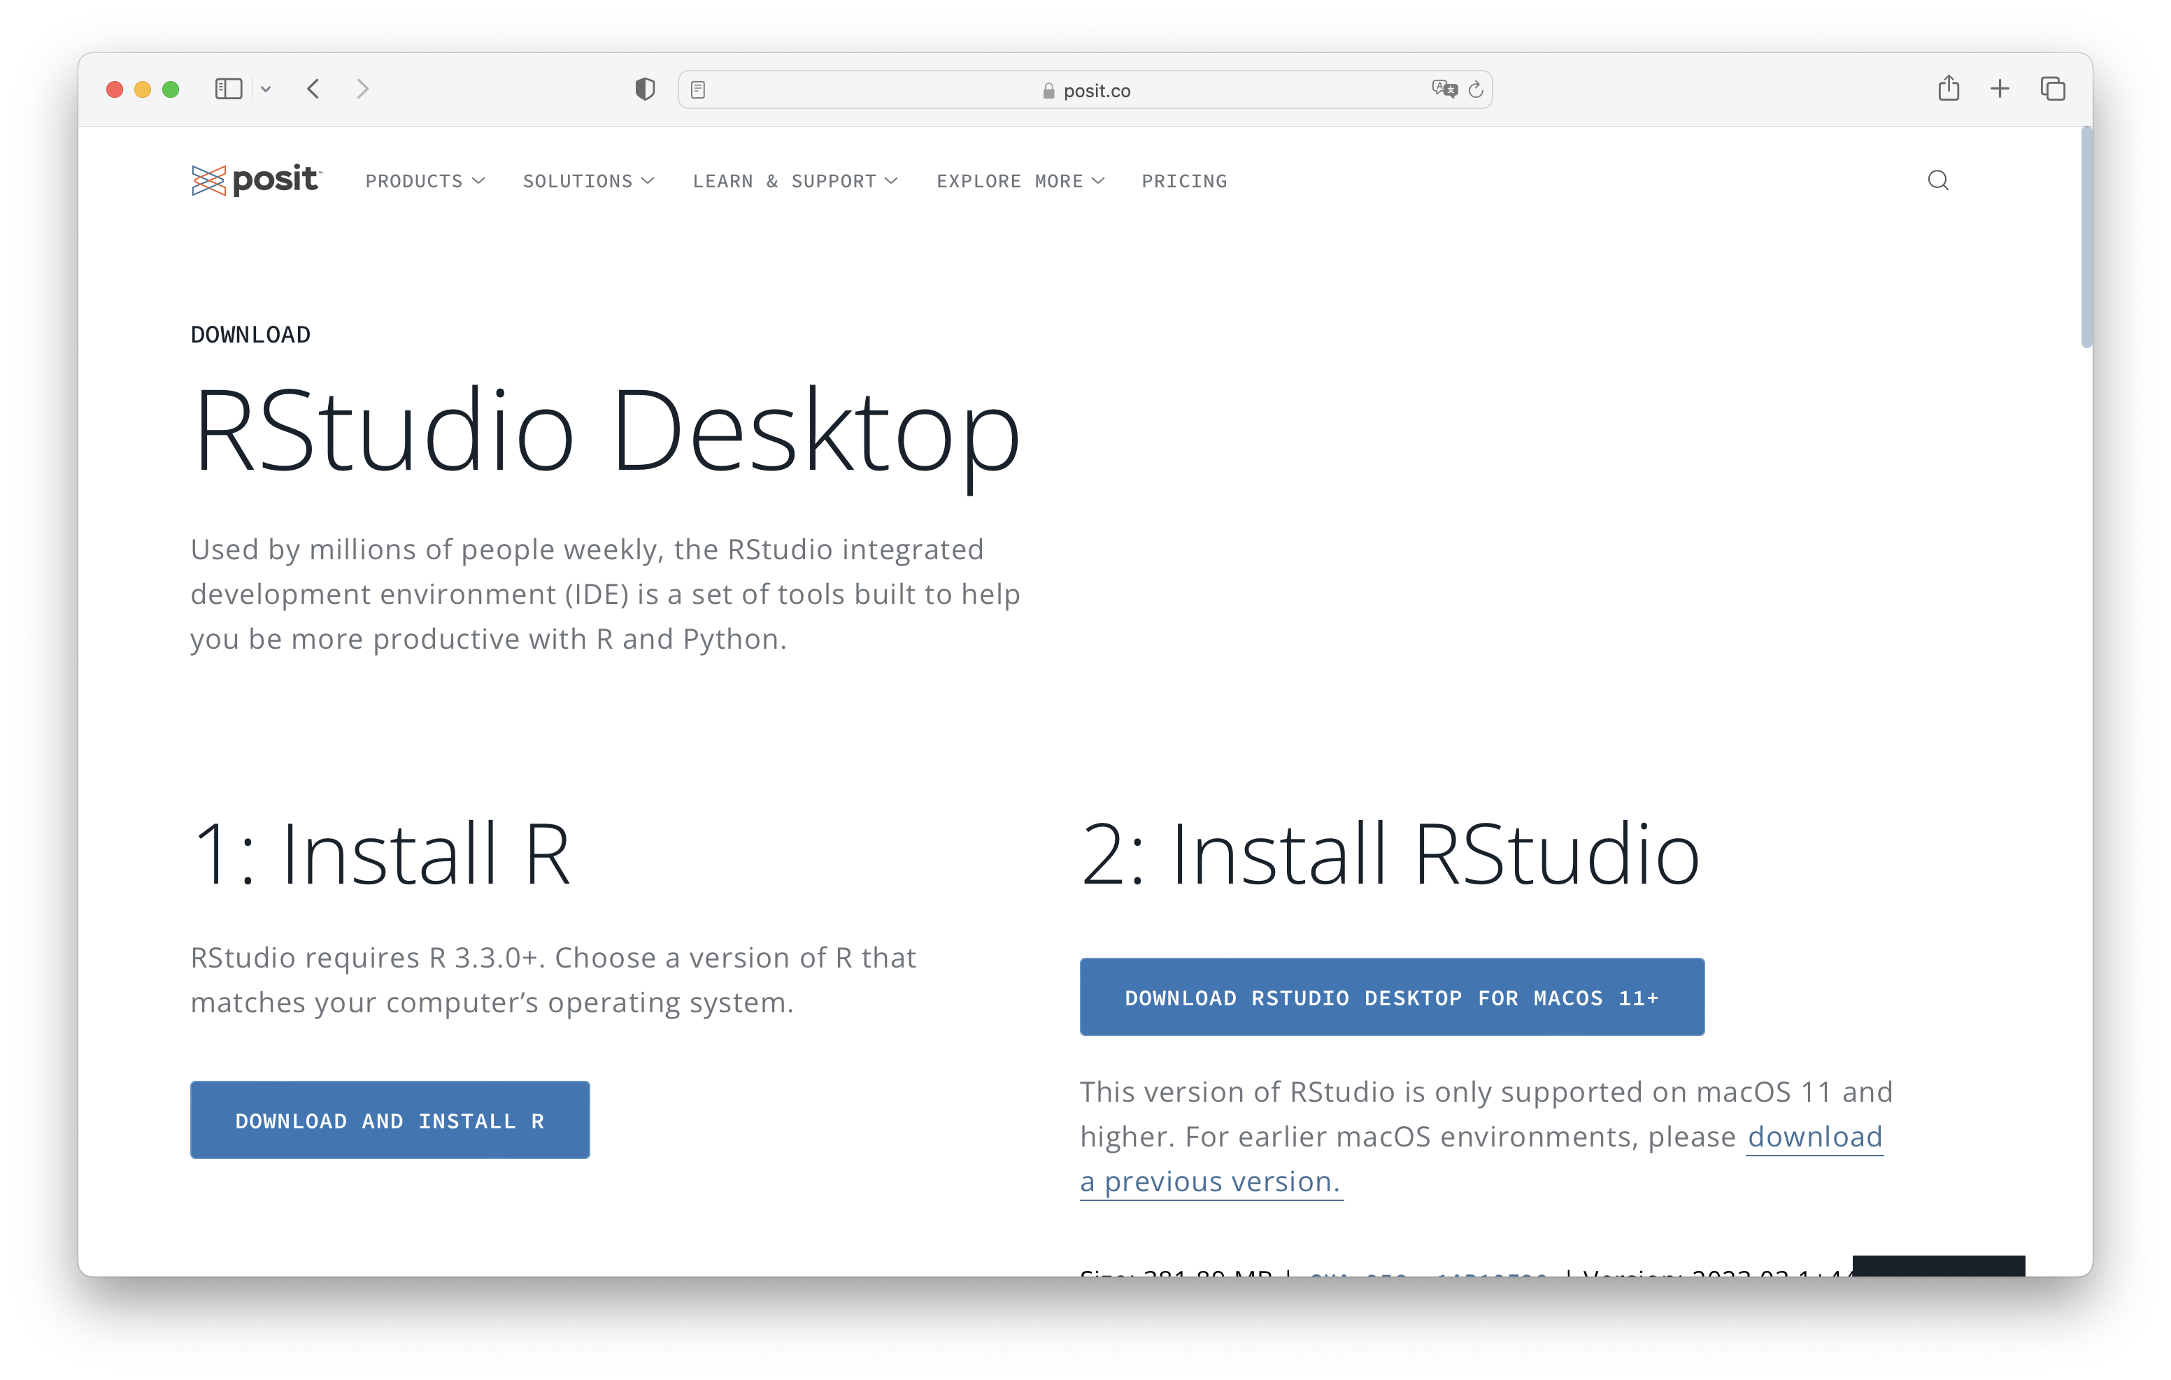
¿Cómo instalar Rstudio?
☞
☞

Slide 14
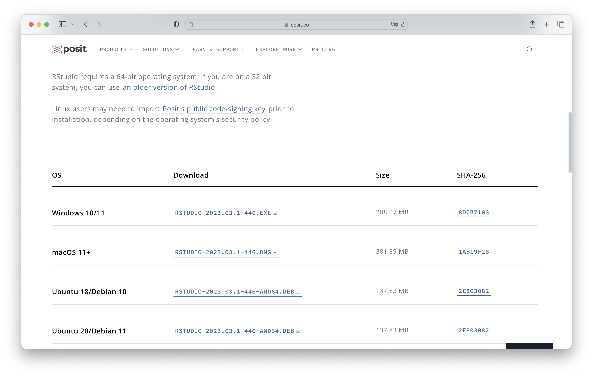
¿Cómo instalar RStudio?

Slide 15
¿¡Ajá, pero cómo lo instalo!?
## Ubuntu
$ sudo dpkg -i file.deb && sudo apt-get install -f install
## MacOS
-> download dmg file, and click and install -> Open
## Windows®
-> download exe file and click and install -> Open

Slide 16
¿Cómo se ve RStudio?

Slide 17
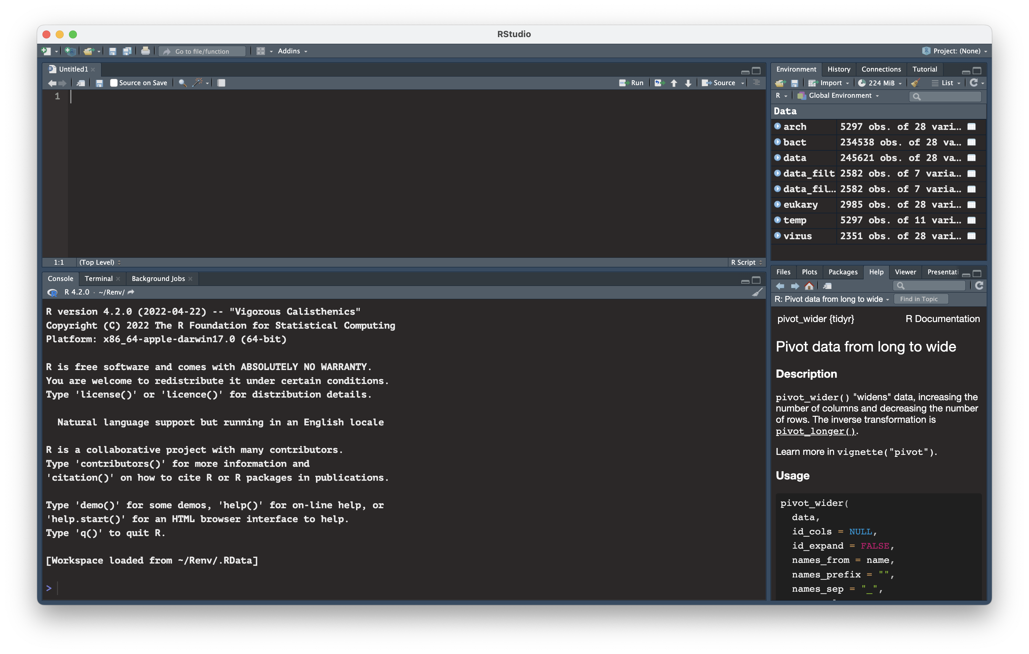
2. Scripts
3. Env
1. R console
4. Help/Plots

Slide 18
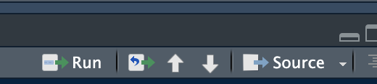
2. Scripts
1. R console

Slide 19
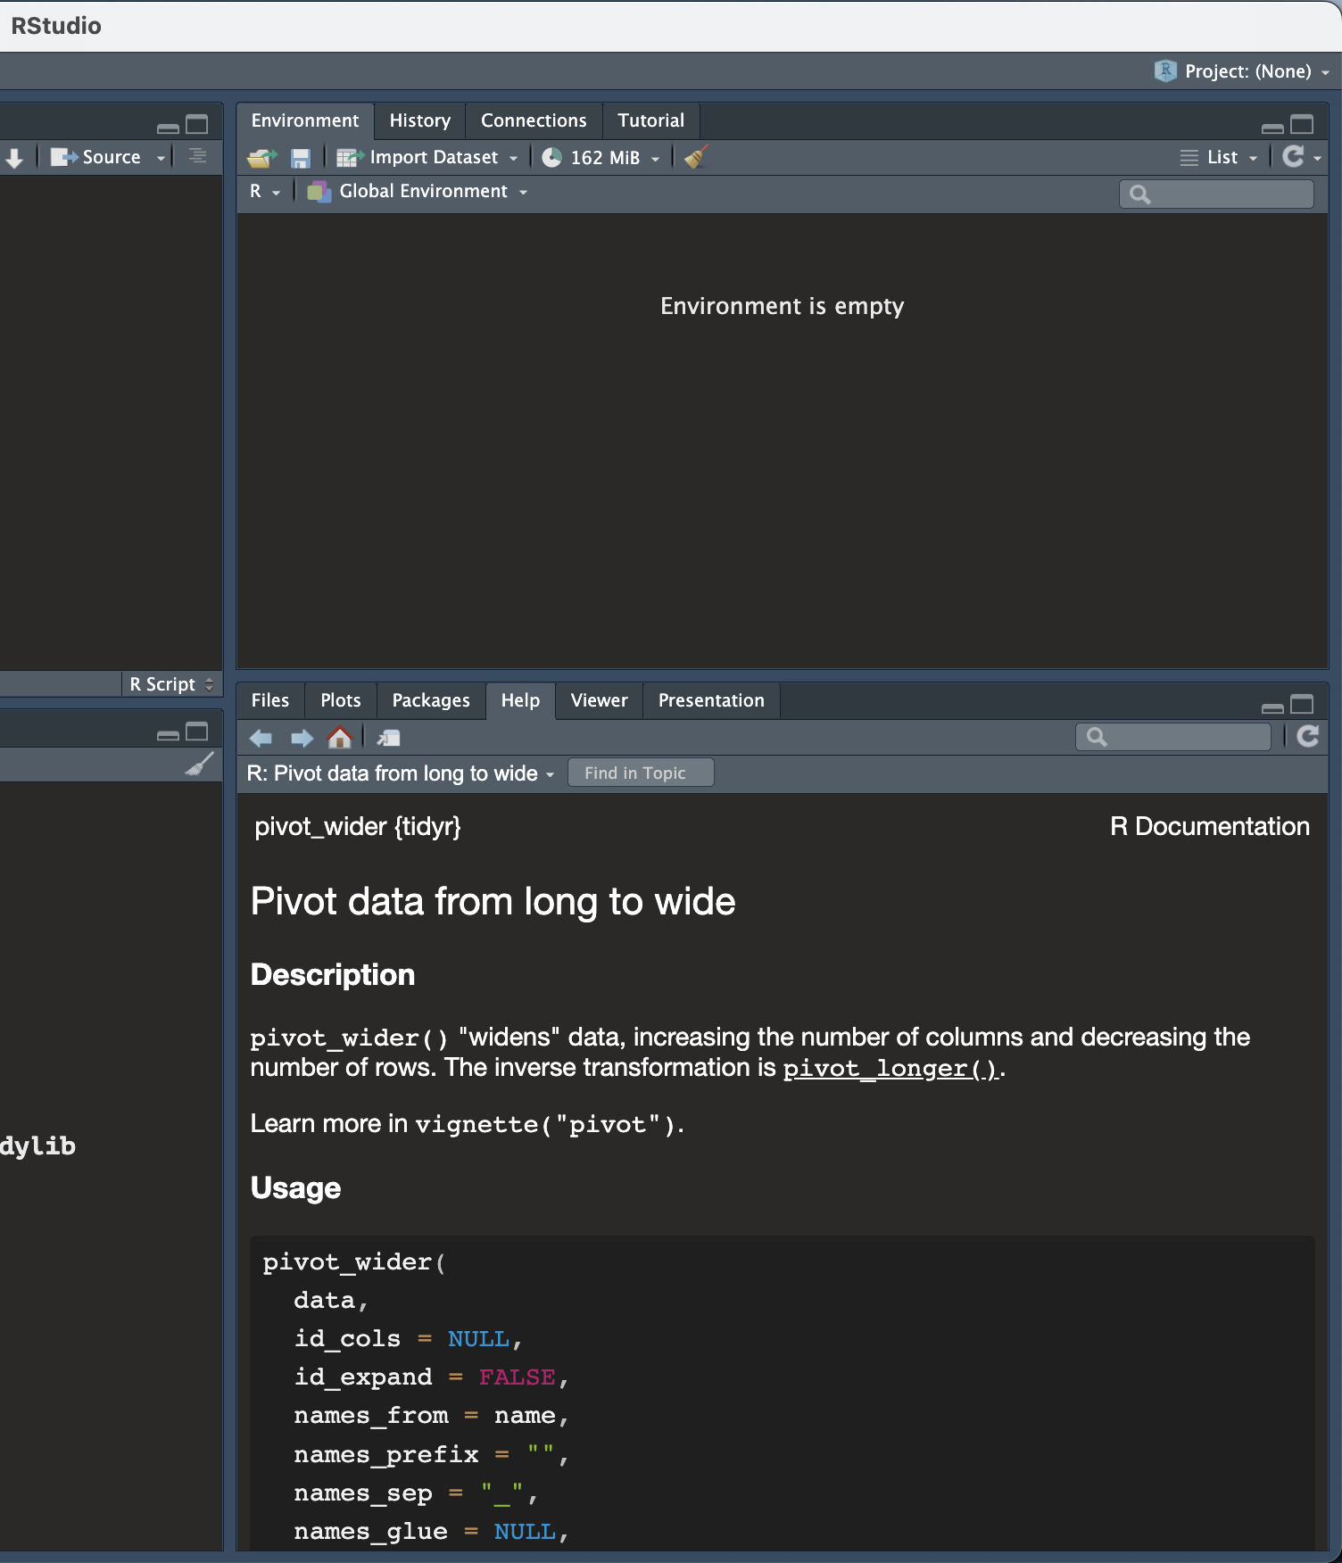
☞: Environment
☞: History
3. Env
☞: Plots
☞: Packages
☞: Help
4. Help/Plots

Slide 20
¿Cómo configuramos RStudio?
Visual settings: font, font-size, background-color, etc.

Slide 21
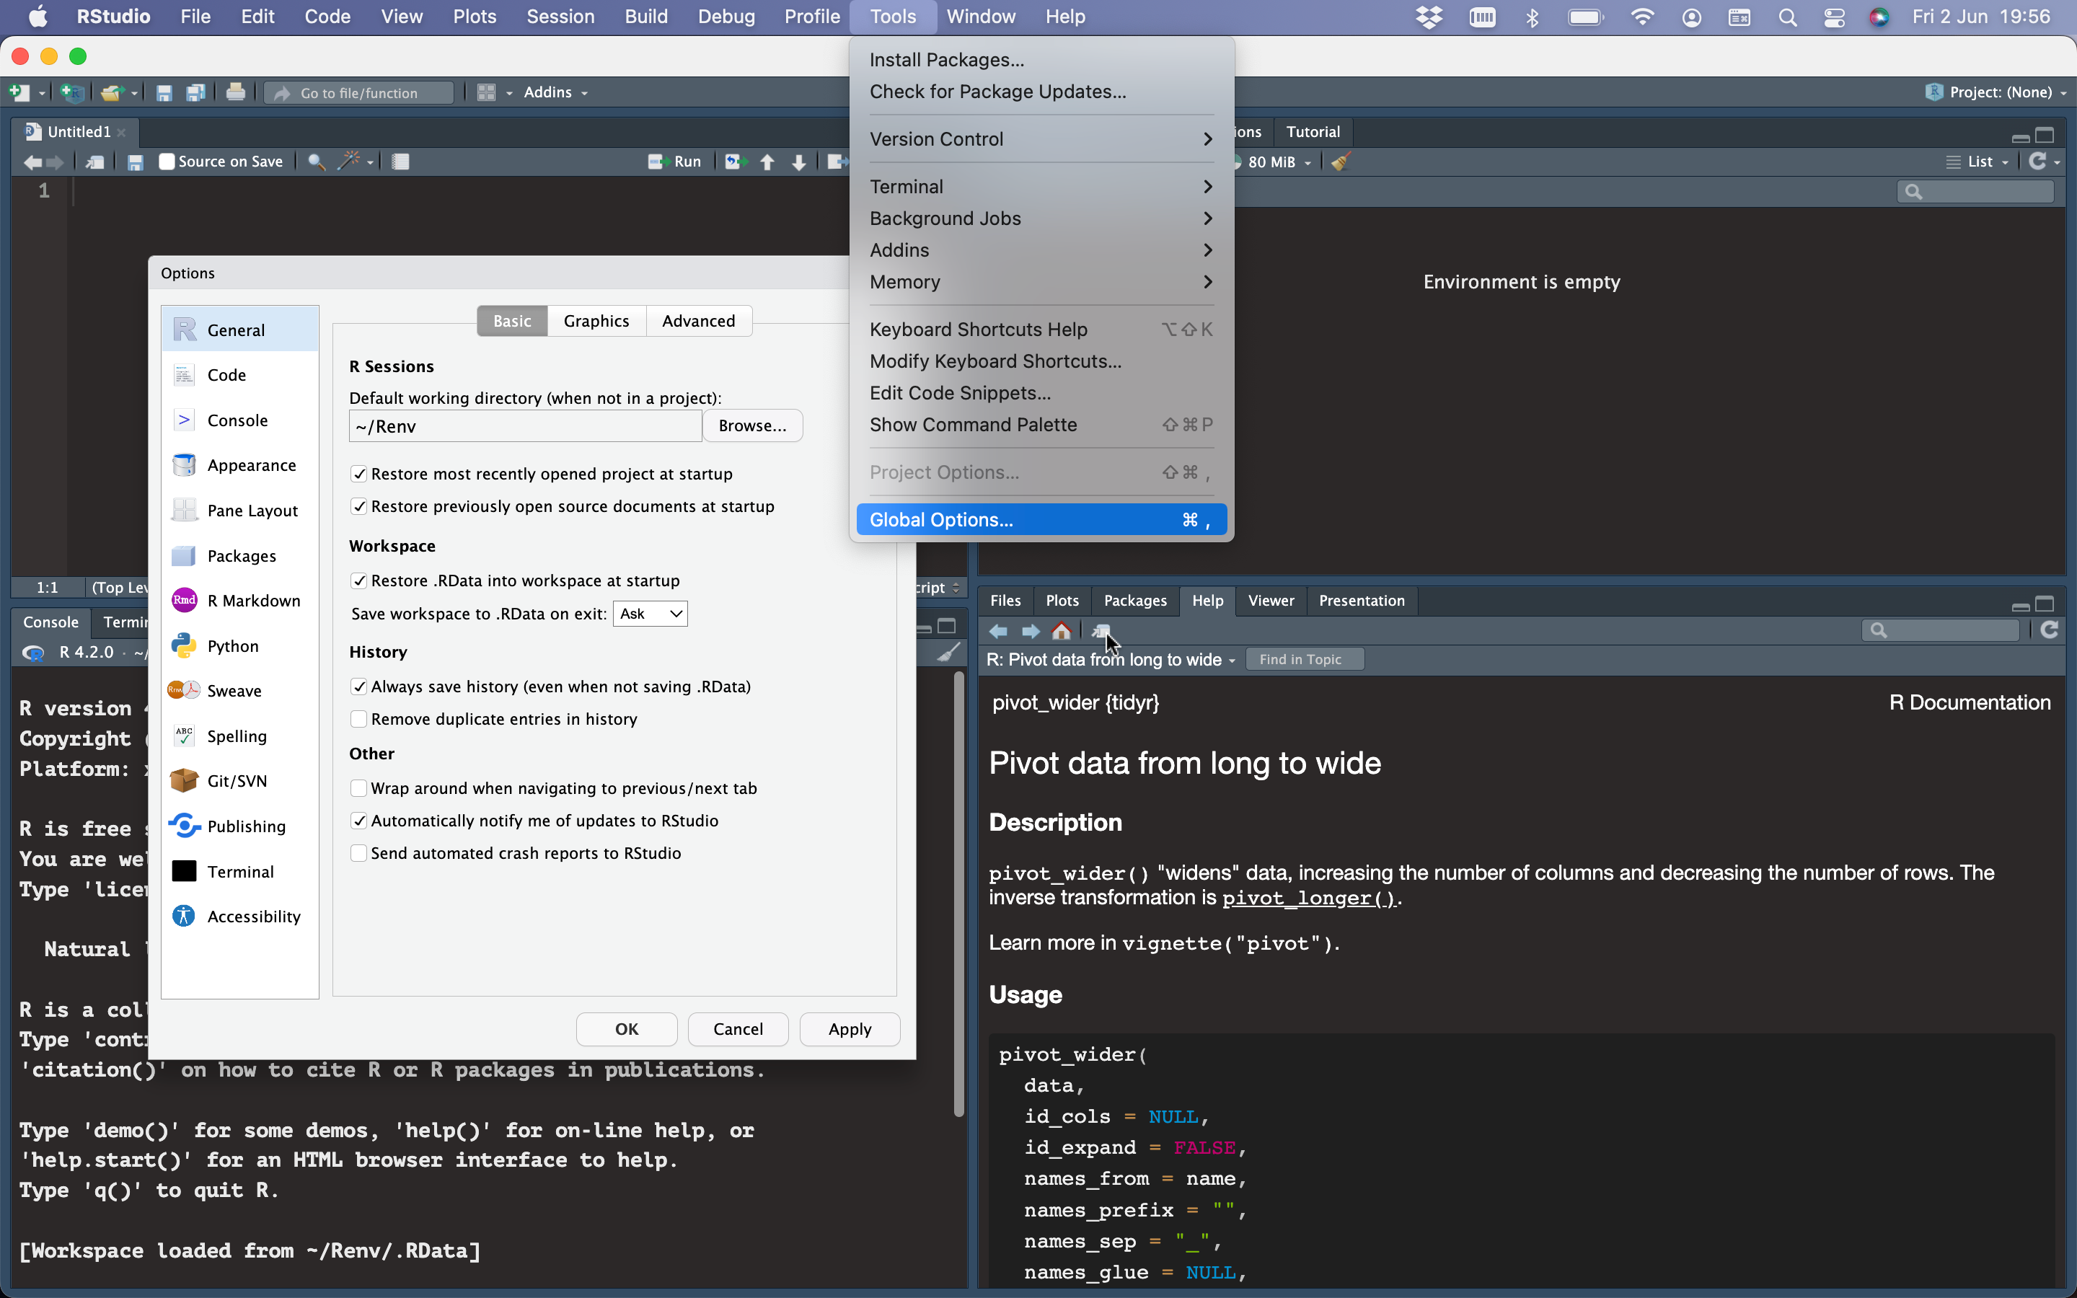
☞
☞
☞

Slide 22
Actividad: Configura tu Rstudio a tu gusto
Tienes dudas, adelante pregunta.
Break: 30 minutos
Regresamos 11:30 am (PST).

Slide 23
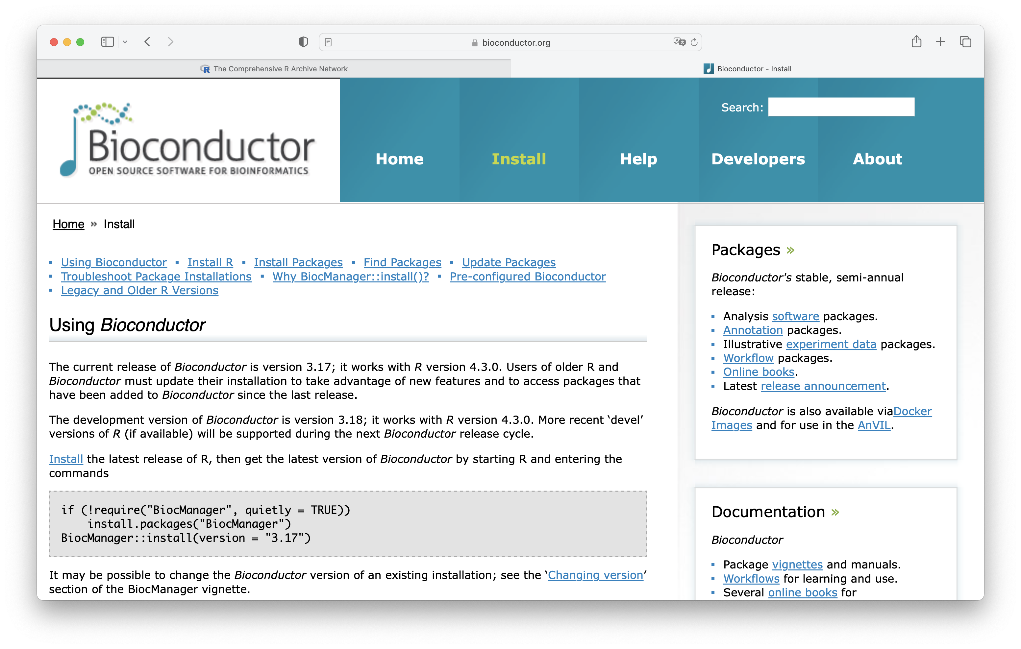
Instalación de paquetes y repositorios
Repositorios disponibles, instalación desde github, y configuración de $PATH (.libpaths()) en R.
Taller de Introducción al lenguaje R

Slide 24
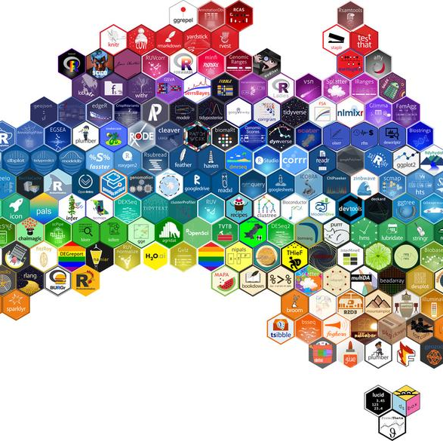
¿Qué son las paqueterías en R?
Las funciones de R se pueden ampliar con paquetes que deben ser instalados.
Un paquete contiene un número de funciones (instrucciones empaquetadas y ordenadas) que ejecutan cambios a los datos para generar un producto evaluado (resultados).
Image source

Slide 25
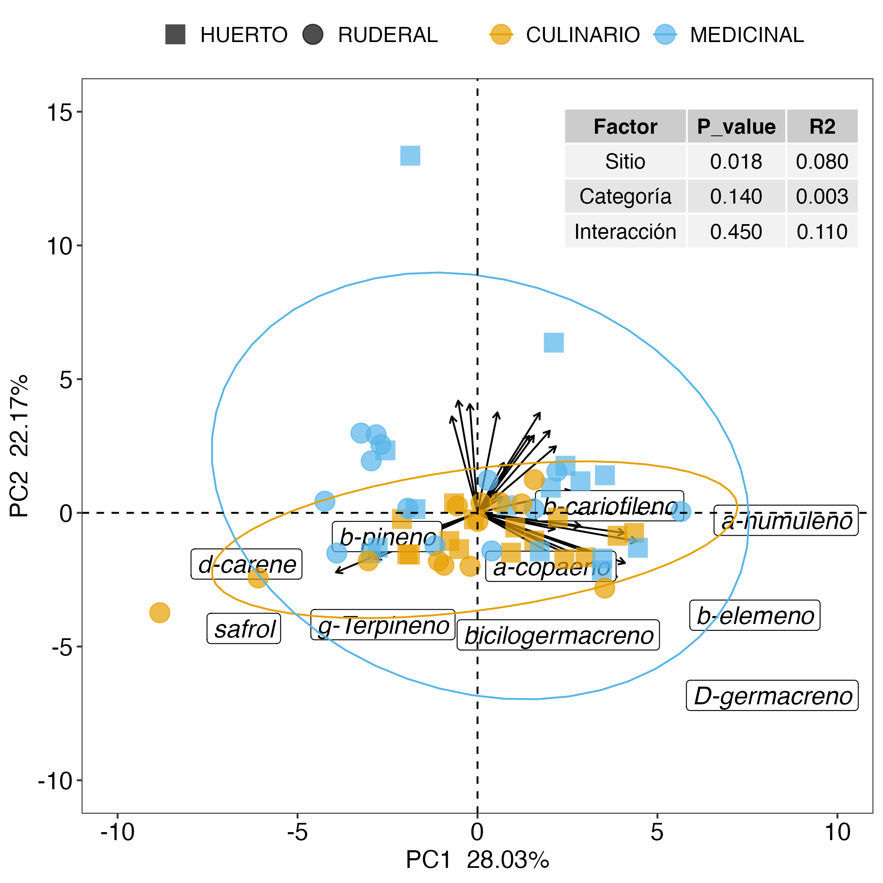
¿Qué paqueterías debo instalar?
R. Depende de lo que necesites hacer.
¿Qué quiero hacer? | Qué paquetería puede hacerlo
Determinar y graficar PCA (diagrama de componentes principales) | epca ape prcomp FactoMineR ggplot2 (gráficas)
Quiero realizar un análisis multivariado con permutaciones (perMANOVA) | vegan

Slide 26
¿Qué paqueterías debo instalar?
R. Depende de lo que necesites hacer.
Hoy, hay un total de 19,887 ¹ paquetes disponibles para descarga e instalación en R disponibles en el repositorio CRAN.
Paquetes que se pueden instalar con el fin de analizar una variedad diversa de datos, estadísticos y gráficos.
https://cran.r-project.org/web/packages/available_packages_by_date.html
https://cran.r-project.org/web/packages/

Slide 27
¿Qué es un script? - Extensión: *.R: - Un simple txt.
Los scripts son documentos de texto con la extensión de archivo .R, por ejemplo mi_script.R ¹.
Es un archivo de texto plano que R puede leer y a su vez ejecutar el código que contiene.
Líneas de código en lenguaje R que R interpreta como orden ejecutable.
Mendoza-Vega – R para principiantes (https://bookdown.org/jboscomendoza/r-principiantes4/scripts.html)

Slide 28
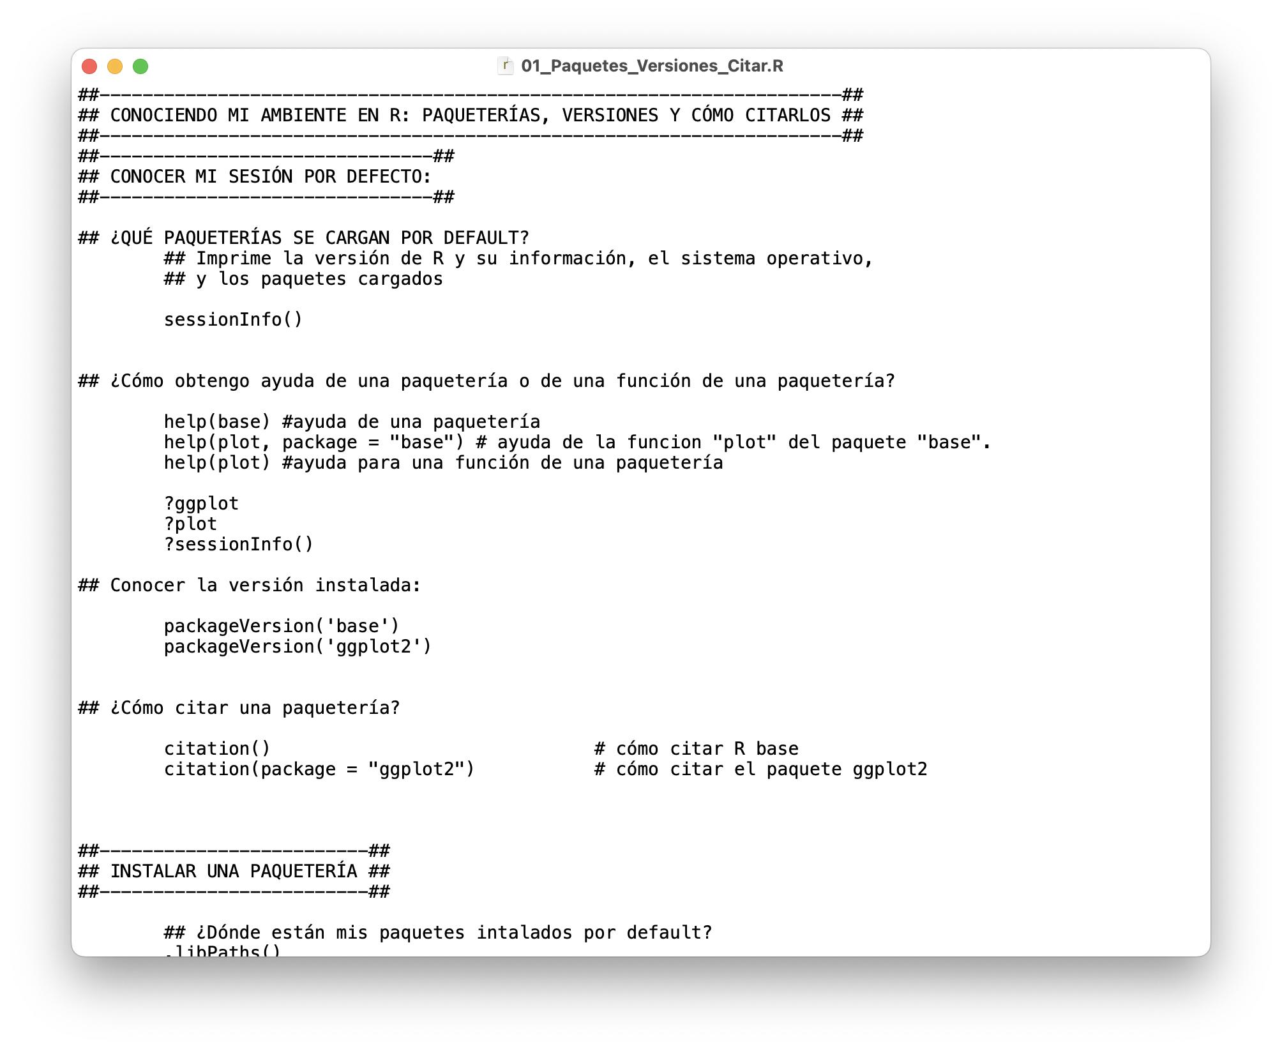
Código ejecutable
Comentarios

Slide 29
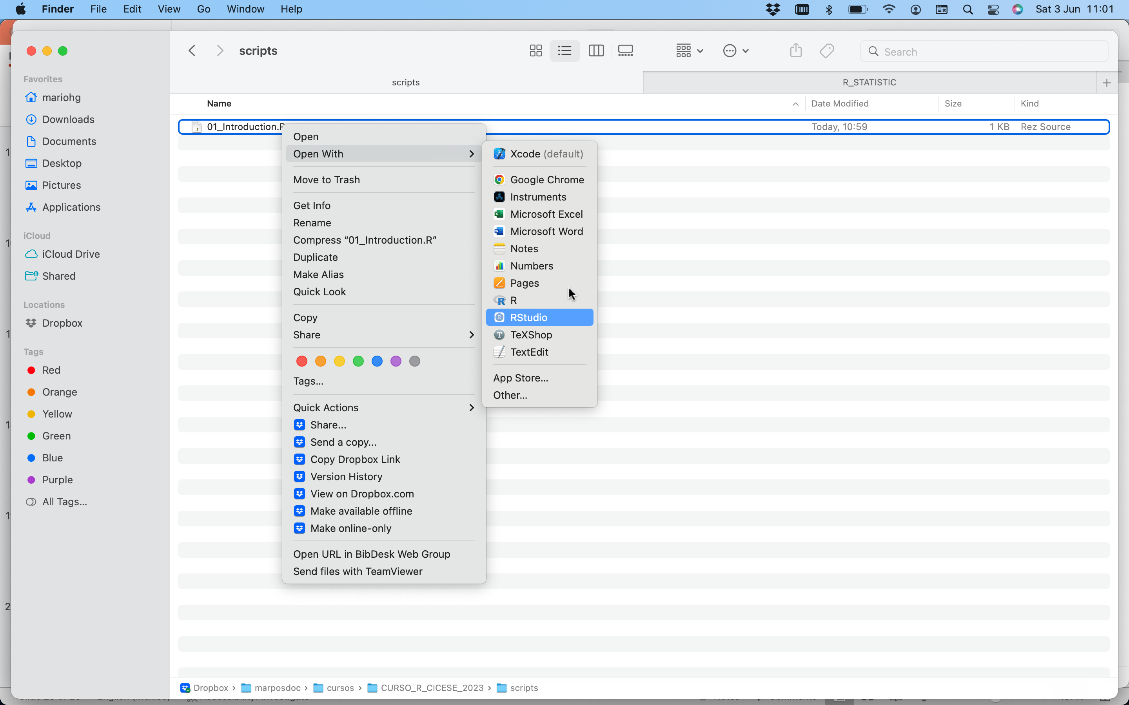
Abriendo mi primer script: ¡Paquetes, versiones y como citarlos!
Abrir el siguiente script, usando su aplicación de Rstudio:
/scripts/01_Paquetes_Versiones_Citar.R

Slide 30
Actividad: Instalar paqueterías
Abre el siguiente script, empleando RStudio:
/scripts/02_installing_packages_activity.R
> install.packages(c('tidyverse', 'RColorBrewer', 'Rmisc', 'ggplot2', 'readxl’, 'xlsx', ‘devtools'), dep = T)
> devtools::github_install()
> remotes::install_github()

Slide 31
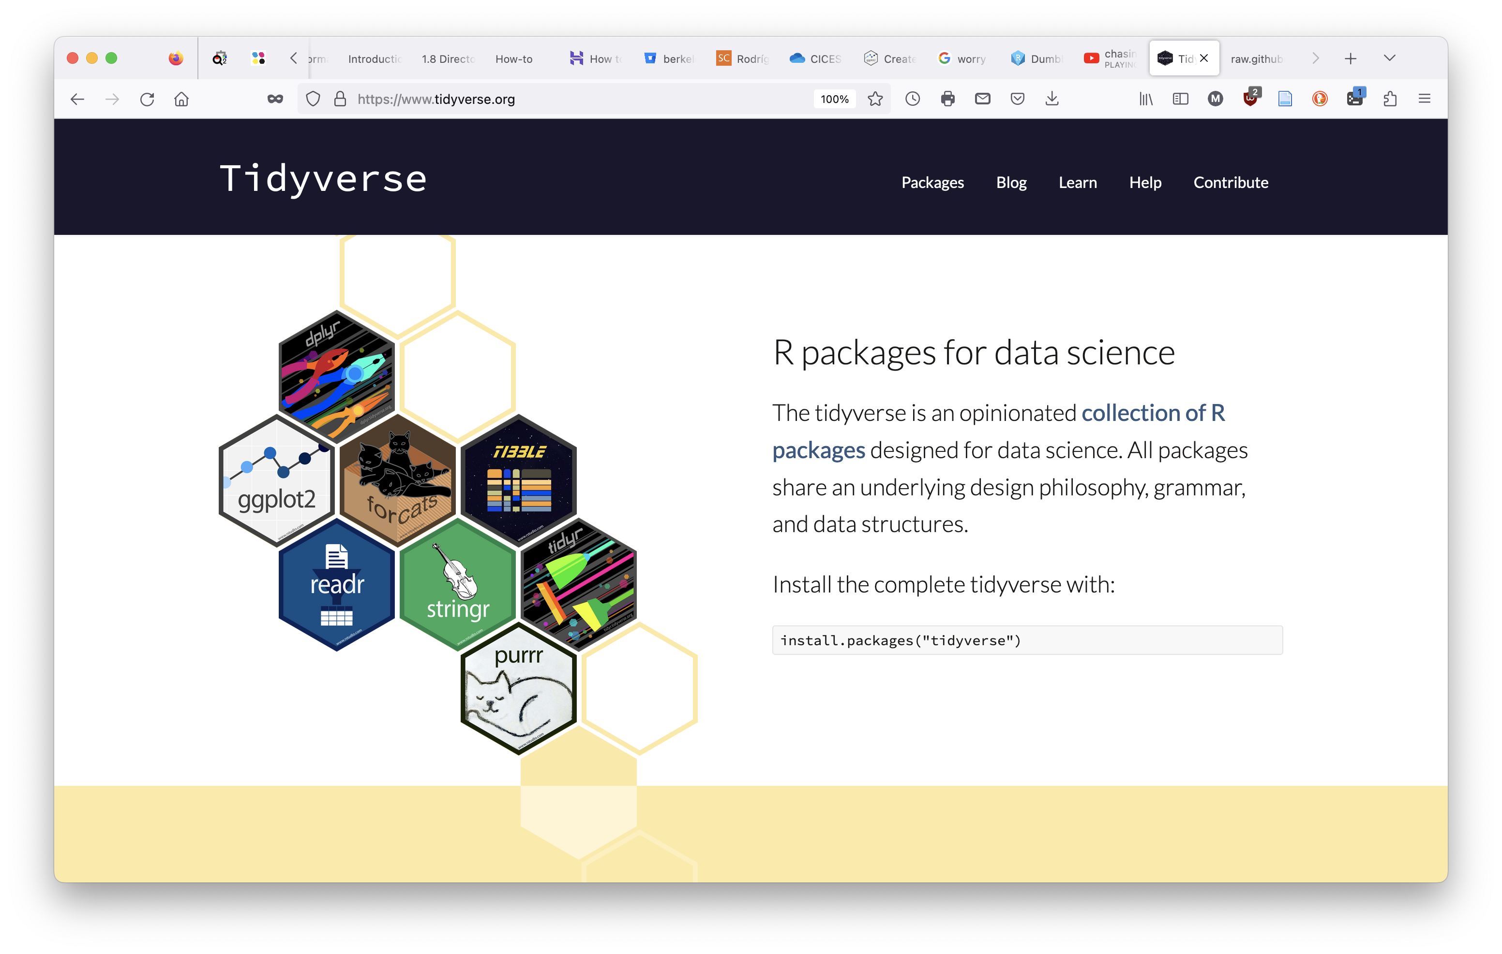
Tidyverse and ggplot2
https://www.tidyverse.org/

Slide 32
Repositorios: fuentes de paquetes para R
CRAN: Currently, the CRAN package repository features 19612 available packages. Availables at: https://cran.r-project.org/web/packages/available_packages_by_date.html
Github.
Example: qiime2R package at https://github.com/jbisanz/qiime2R
> devtools::install_github("jbisanz/qiime2R")
Bioconductor: Installation process with BiocManager() function
Available at: https://www.bioconductor.org/install/
> BiocManager::install("ALDEx2")

Slide 33
Repositorios: fuentes de paquetes para R
Localmente: desde Fuente (*.tar.gz)
> R CMD INSTALL -l /Path/to/library pkg1.tar.gz pk2.tar.gz
GitLab
Bitbucket

Slide 34
Guardar sesión en R: scripts y ambientes
## Saving the script (source of commands)
File > Save As > ”save the file as an *.R file at any location”
## Saving the objects from the environment (or session) to use later
> Save.image(file = ‘./environments/my_first_session.RData’)
> load(file = ‘environments/my_first_session.RData’)
Puedes guardar tus scripts (los comandos usados para correr algo)
Puedes guardar tu sesión: todas las variables creadas en una sesión de R, para posterior uso.

Slide 35

¡Lección 1: Check - Easy!

